Slide 1
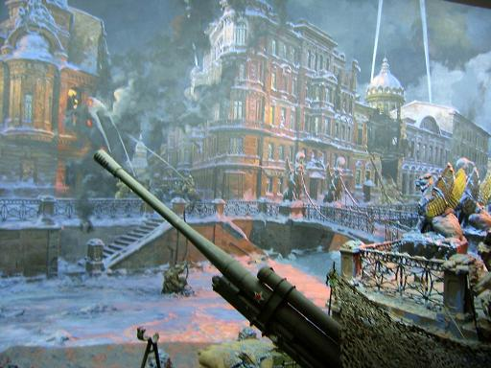
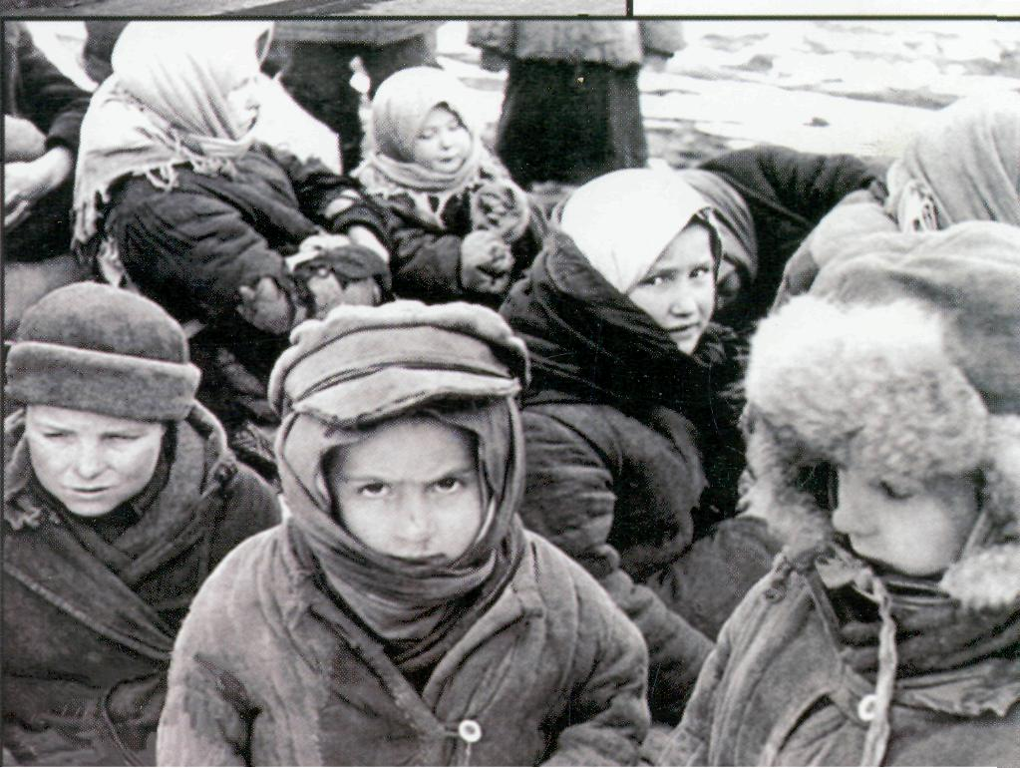
Урок литературы
«Эхо войны» в повести
В.Конецкого «Кто смотрит на
облака»

Slide 2
Угроза мирным людям в ситуации
вооруженного конфликта
Бомбёжка
Смерть
жизнь

Slide 3
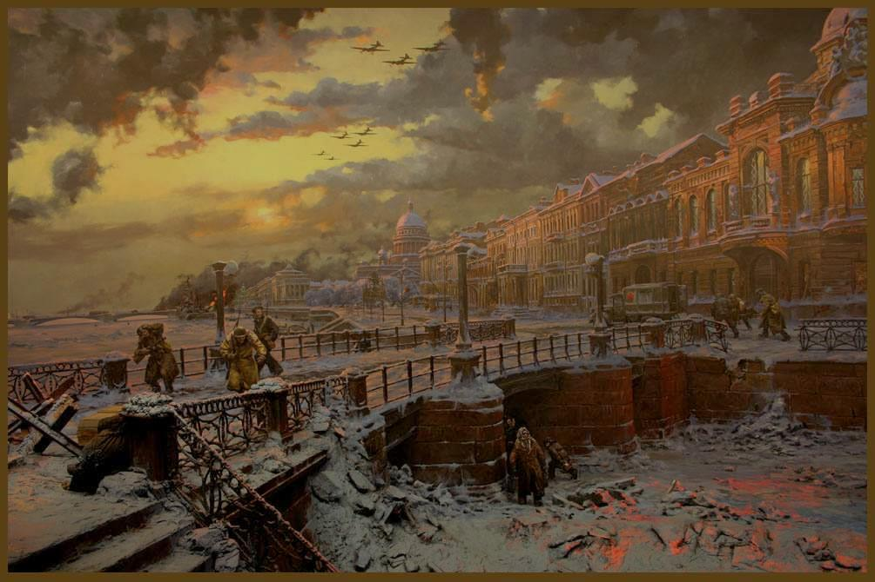
А город был в дремучий убран иней.
Уездные сугробы, тишина…
Не отыскать в снегах трамвайных линий,
одних полозьев жалоба слышна.
Скрипят, скрипят по Невскому полозья.
На детских санках, узеньких, смешных,
в кастрюльках воду голубую возят,
дрова и скарб, умерших и больных…
О.Берггольц

Slide 4
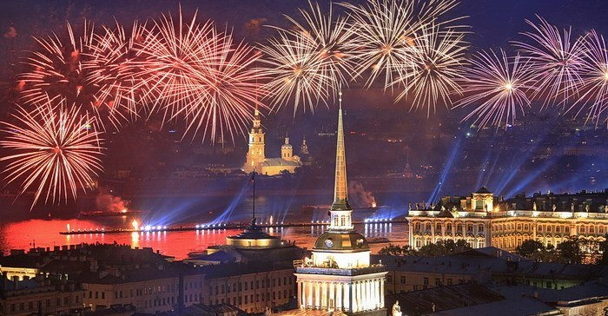

Slide 5
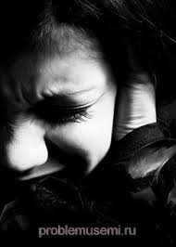
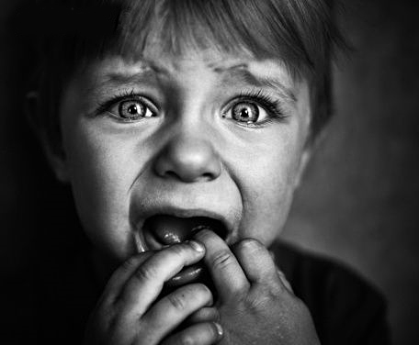
Определяем проблему урока
Какие последствия вооружённого конфликта
испытывают на себе люди?
Цели урока:
разобраться в проблеме последствий
вооружённого конфликта для мирных жителей
и доказать, что люди способны на гуманные
поступки

Slide 6
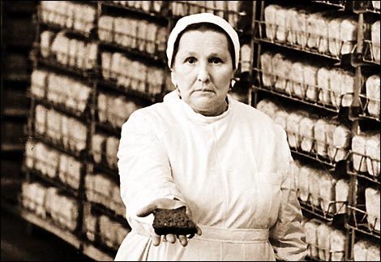
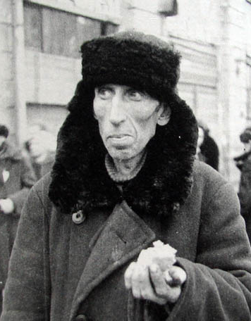

Slide 7
ГРУППОВАЯ РАБОТА
Значение слова Мотив по словарю Ушакова:
МОТИВ, мотива, м. (фр. motif). 1. Побудительная
причина, повод к какому-н. действию (книжн.). По мотивам
личного характера.
2. Довод в пользу чего-н. (книжн.). Привести мотивы в пользу
своего предложения.
3. Простейшая единица сюжета (лит.). Мотив борьбы
с чудовищем в мифах и сказках.
4. Тема, сюжет произведения искусства. Осенние
мотивы в картинах Левитана.
5. Простейшая ритмическая единица мелодии (муз.).Мелодия,
напев (разг.). Плясовой мотив. Веселый мотив.
3. Простейшая единица сюжета (лит

Slide 8
Итоги групповой РАБОТы
Жизнь
Звук
Движение
Тепло
Еда
Сочувствие
Надежда
Доверчивость
Смерть
Отсутствие звука
Обездвиженность
Холод
Голод
Безразличие
Безнадёжность
Враждебность

Slide 9
Угроза мирным людям в ситуации
вооруженного конфликта
Защита мирных жителей в
ситуации вооруженного конфликта
Знаешь ли ты…
С гражданскими лицами во время вооружённого конфликта всегда надо обращаться гуманно;
Запрещается прибегать к актам насилия в обращении с
гражданским населением (убийствам, пыткам, телесным
наказаниям, нанесению увечий, проведению научных или
медицинских опытов);
Мирное население и его имущество не должны являться
объектом нападений участников военных действий;
Стороны в конфликте обязаны оказывать необходимую
помощь гражданскому населению.

Slide 10
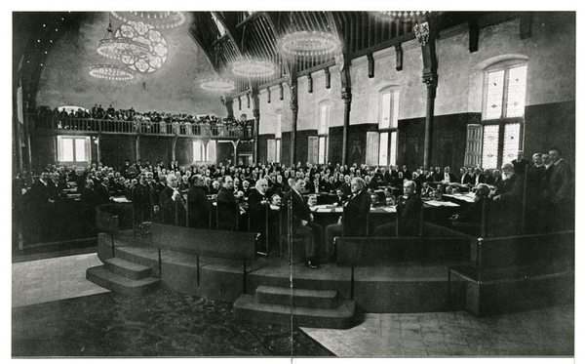
Защита прав гражданского населения во
время вооружённых конфликтов
Гаагскиая конференция 1907 г

Slide 11
Выводы по обсуждаемым
проблемам
Мирному населению в силу его уязвимости
приходится испытывать тяжелые последствия
вооруженного конфликта, такие как: голод,
болезни, угроза жизни, разлука с близкими.
Соблюдение норм международного
гуманитарного права в ситуации вооруженного
конфликта способствует уменьшению
страданий мирных людей.
Какие последствия может испытывать
мирное население в ситуации
вооруженного конфликта?
Чему служит соблюдение норм
международного гуманитарного права по
защите мирных жителей

Slide 12
Домашнее задание
1. Напишите сочинение на тему:
«Эхо войны» в рассказе Б. Екимова и повести
В. Конецкого».
2. Представьте, что вы стали свидетелем разговора,
в котором один из участников сомневается в
необходимости существования норм международного гуманитарного права по защите мирного населения. Подберите и запишите ваши аргументы, которые помогли бы его убедить в нужности этих норм.

